Slide 1
实验 10
共享扫描：多查询共用一次 I/O
三个查询都要扫同一张大表，一定要扫三遍吗？
· 核心：带宽是稀缺资源，不是 CPU
· 实测：1,200,000 → 400,000 次元组读取
· 难点：查询到达时间不同 → 循环扫描

Slide 2
问题：重复扫描浪费带宽
2/7
场景：多张表都要全表扫描
Q 个查询各扫一遍 = 读 Q × n 个元组
共享扫描只需读 n 个
省的是 I/O 与内存带宽，不是 CPU
这在分析型负载里很常见
多个分析师同时跑全表聚合

Slide 3
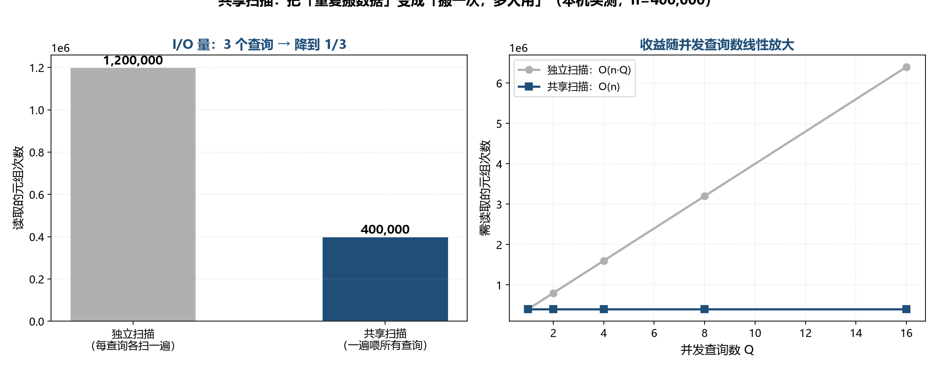
实测：读取的元组次数
3/7
n = 400,000，3 个并发查询：独立扫描共读 1,200,000 次，共享扫描只读 400,000 次。

Slide 4
难点：查询是陆续到达的
4/7
理想情况：三个查询同时发起 → 一起扫
现实：查询 A 扫到一半，查询 B 才到
解决方案：循环扫描（circular scan）
后到的查询挂到正在运行的扫描上
从「当前位置」开始消费
一直消费到扫完一整圈，保证不漏数据
代价：单个查询的响应时间可能变长
它要等扫完一圈，而不是从头扫到尾
这是吞吐与延迟的取舍
出处：Zukowski et al., Cooperative Scans: Dynamic Bandwidth Sharing in a DBMS, VLDB 2007。

Slide 5
实测数据（n = 400,000，3 个查询）
5/7
方式 | 读取元组次数 | 各查询结果数
独立扫描（每个查询各扫一遍） | 1,200,000 | 4006 / 3992 / 3927
共享扫描（一次物理扫描喂给三个查询） | 400,000 | 4006 / 3992 / 3927
结果完全一致（4,006 / 3,992 / 3,927）——共享扫描不改变语义，只改变读取次数。

Slide 6
诚实的提醒：为什么墙上时钟没变快
6/7
I/O 次数降到 1/3，但本实验的墙上时钟未必改善
原因：这是纯 Python 的模拟
真实收益来自磁盘/内存带宽，Python 里瓶颈是解释器
所以要看「读取次数」这个指标，而不是秒表
这恰恰是一个重要的实验方法训练
选对指标，比跑出漂亮的数字更重要

Slide 7
实验 10 小结
7/7
□ 多个查询扫同一张表时，只做一次物理扫描，把元组同时喂给所有活跃查询
□ 实测：3 个查询 × 400,000 元组，读取次数 1,200,000 → 400,000
□ 查询陆续到达时用循环扫描：后到者从当前位置开始，扫满一圈为止
□ 代价是单查询延迟可能变长——吞吐与延迟的取舍
□ 本实验要看「读取次数」而非墙上时钟：Python 无法复现磁盘带宽瓶颈

